Slide 1
EFICIÊNCIA DO FILTRO CASEIRO DE BARRO NA REMOÇÃO DE Microcystis aeruginosa E DE MICROCISTINA-LR DE ÁGUAS DESTINADAS AO CONSUMO HUMANO
Autores: Amanda da Silva Barbosa, Josivaldo Rodrigues Sátiro, Beatriz Susana Ovruski de Ceballos, Maria Virgínia da Conceição Albuquerque, Anna Paula Ramos Barros
Orientador: Wilton Silva Lopes.
Fortaleza – 28 de Maio de 2018

Slide 2
INTRODUÇÃO
Atividades antrópicas
Eutrofização
Florações – cianobactérias
cianotoxinas
Alternativas para o tratamento de água
Filtro de Barro

Slide 3
OBJETIVOS
Avaliar a eficiência de remoção de células de Microcystis aeruginosa e da toxina microcistina-LR (MC-LR) utilizando filtros caseiros de cerâmica com dois tipos diferentes de velas para a filtração: 1) caullim e 2) carbono ativado/prata).

Slide 4
MATERIAL E MÉTODOS
Local de realização dos experimentos
O estudo foi desenvolvido no Laboratório de Química Sanitária Ambiental (LAQUISA), localizado na Estação Experimental de Tratamento Biológico de Esgotos Sanitários – EXTRABES, na cidade de Campina Grande – PB.

Slide 5
Figura 1:Fluxograma geral da sequência metodológica da fase experimental
Coleta da Água Base
Açude Saulo Maia (Areia- PB)
ETAPA 1
Caracterização física, química e biológica da água base (AB)
ABF1
Filtração da AB em filtros de barro com dois tipos velas
ETAPA 2
ABF2
Caracterização física, química e biológica dos efluentes de ABF1 e ABF2

Slide 6
Etapa I: Realização da coleta- Reservatório Saulo Maia- Areia/PB

Slide 7
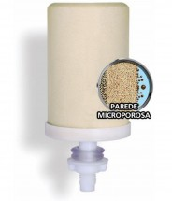
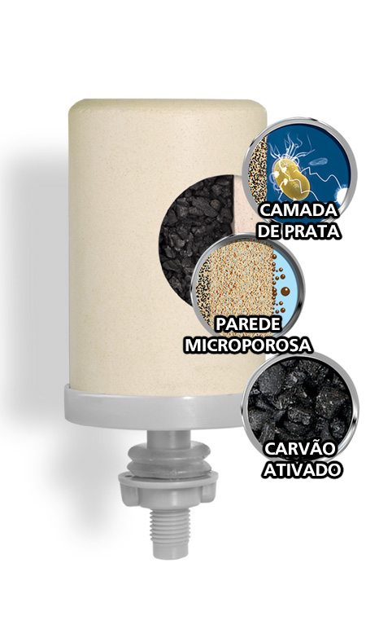
Etapa II: Filtração
SISTEMA EXPERIMENTAL
F2: Caulim, Filito, Prata coloidal,Carbono ativado, Aço inox, PVC e Hot Melt.
Figura 4: Filtro utilizado na Etapa I.
F1: Caulim, Filito, PVC, Compostos e Resinas termoplásticas.
Fonte: Cerâmica Stefani, 2017

Slide 8
Tabela 1: Parâmetros de caracterização (AB, ABF1, e ABF2) e métodos utilizados
PARÂMETRO | MÉTODO*
T (°C) | 2550 A*
pH | Eletrométrico 4500 B*
Turbidez (uT) | Nefelométrico 2130 B*
Cor aparente (uH) | Espectrofotométrico 2120 B*
Dureza (mgCacO₃.L⁻¹) | Titulação 2340 C*
Alcalinidade (mgCacO₃.L⁻¹) | Titulação 2320 B**
SDT(mg/L) | Gravimétrico 2540 C*
CE (μS.cm-1) | Eletrométrico 2510 B*
COD (mg/L) | TOC DIFF
Mg²⁺, Ca²⁺, Na⁺, Cl⁻,SO₄⁻², PO₄⁻³ (mg/L) | Cromatografia Iônica
*APHA, AWWA; WEF (2012)

Slide 9
Tabela 1: Parâmetros biológicos de caracterização (AB, ABF1 e ABF2) e métodos utilizados
PARÂMETRO | MÉTODO*
Quantificação das células de M. aeruginosa (células.ml⁻¹) | Uthermöhl (1958)
Identificação do fitoplâncton | Bicudo e Menezes (2006)
Quantificação da toxina MC- LR (µg/L) | CLAE/EM

Slide 10
RESULTADOS
PARÂMETRO | AB | ABF1 | ABF2
Temperatura (°C) | 23,3 | 22,3 | 22,5
pH | 7,95 | 7,97 | 8,15
Turbidez (uT) | 16,9 | 0,27 | 0,10
Cor aparente (uH) | 73,3 | 1,5 | 0,0
Dureza (mgCacO₃.L⁻¹) | 76 | 70 | 64
Alcalinidade (mgCacO₃.L⁻¹) | 45 | 48,4 | 52
Salinidade (NaCl) | 0,8% | 0,4% | 0,4%
SDT (mg/L) | 142,71 | 124,1 | 97,95
Condutividade elétrica (μS.cm-1) | 426 | 297 | 291,5
COD (mg/L) | 9,90 | 7,84 | 5,81
Mg²⁺ (mg.L-¹) | 9,38 | 11,27 | 11,08
Ca²⁺ (mg.L-¹) | 59,78 | 71,22 | 58,06
Na⁺ (mg.L-¹) | 67,40 | 65,69 | 64,59
Cl⁻ (mg.L-¹) | 78,21 | 87,79 | 82,68
SO₄⁻² (mg.L-¹) | 9,22 | 8,45 | 7,76
PO₄⁻³ (mg.L-¹) | 4,87 | 0,506 | 0,269

Slide 11
Diversidade Fitoplânctonica do Reservatório Saulo Maia
Diversidade Fitoplânctonica da AB
1. Microcystis aeruginosa
2. Scenedesmus subspicatus
3. Navicula sp.
4. Phormidium sp.
5. Cyclotella meneghiniana
6. Crucigenia quadrata
7. Trachelomonas volvocina.
ABF1: S. subspicatus; M. aeruginosa; C. meneghiniana.
ABF2: S. subspicatus; M. aeruginosa.

Slide 12
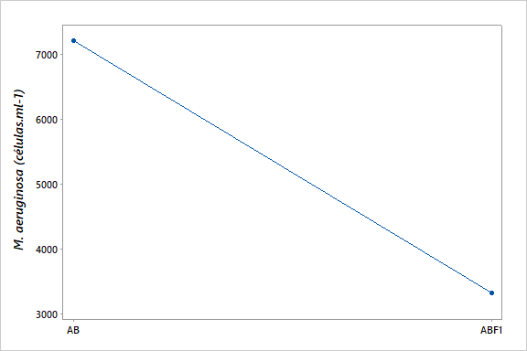
Concentração de células no efluente de ABF1
7.225
REMOÇÃO
F1:53,84
3.335

Slide 13
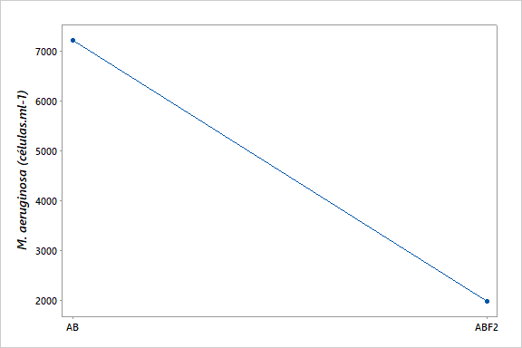
Concentração de células no efluente de ABF2
7.225
REMOÇÃO
F1:72,38
1.995

Slide 14
Concentração de Microcistina-LR no efluente de ABF1
REMOÇÃO
F1:42,85
VMP

Slide 15
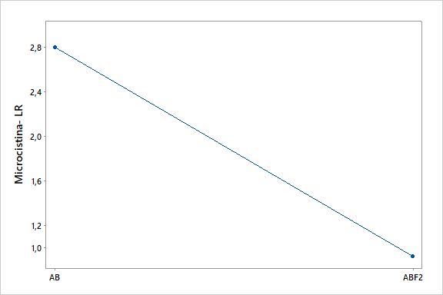
Concentração de Microcistina-LR no efluente de ABF2
REMOÇÃO
F1:66,78
VMP
0,93

Slide 16
CONCLUSÃO
F1(Parede microporosa) e F2 (Parede microporosa, prata coloidal e carbono ativado) apresentaram maiores eficiências de remoções de cor aparente, turbidez e fosfato, atendendo os VMP da Portaria 2914/2011-MS.
Os efluentes de F2 apresentaram maiores remoções de célula de M. aeruginosa (>70%), entretanto estes deveriam está ausentes (Portaria 2914/2011-MS).
Associa-se o comportamento de F2 a qualidade das velas, que contém carbono ativado, prata coloidal e parede microporosa (0,5 μm ).

Slide 17
CONCLUSÃO
As águas filtradas em F1 e F2 não atenderam a portaria 2914/2011-MS na remoção de células de M. aeruginosa, necessitando de um tratamento posterior. Entre os disponíveis resultam interessantes, pelos resultados e custos operacionais, os Processos Oxidativos Avançados – POA, utilizando-se luz UV e peróxido de hidrogênio (POA (UV/H₂O₂).

Slide 18
CONCLUSÃO
APHA, AWWA; WEF. Standard methods for the examination of water and wastewater.22 ed. Washington, DC.American Public Health Association; American Water Works Association, Water Pollution Control Federation, 2012.
BICUDO, C.E.M. ; MENEZES, M. (2006). Gêneros de Algas de Águas Continentais do Brasil – chave para identificação e descrições. 2. ed. São Carlos: Rima Editora. 502 p.
BRASIL, MINISTÉRIO DA SAÚDE, Portaria de Consolidação do Ministério da Saúde nº 05/2017, anexo XX. (2017). Dispõe sobre os procedimentos de controle e de vigilância da qualidade da água para o consume humano e seu padrão de potabilidade. Brasília: Diário Oficial da União.
UTERMÖHL,H. (1958). Zur Vervollkommung der quantitative phytoplankton methodik. Mitteil, ungen Internationale Vereinigungfur Theoretischeund Angewandte. Limnologie, v.9.p. 1-38.

Slide 19
OBRIGADO!!!
Josivaldo Rodrigues Sátiro
Graduando em Engenharia Sanitária e Ambiental
josivaldosatiroo@gmail.com

